Slide 1
ABSTRAKT
Planungspräsentation der 3DMA-Projektgruppe „ABSTRAKT“
Christian Radke (637192), Kevin Neu (737193), Lukas Koltermann (637079)

Slide 2
Gliederung
Beschreibung des Projektes
Einzelszenen (Storyboard)
Nötige 3D-Objekte
Nötige Animationen
Zeitplanung
Größtes Risiko
Notlösung?

Slide 3
Beschreibung des Projektes
„Eine durch moderne Architektur geprägte Kirche wird Schauplatz eines Phänomens. Aus einem unbekannten Grund setzt das Naturgesetz der Schwerkraft für einige Gegenstände aus. Dies sorgt für eindrucksvolle und abstrakte Momentaufnahmen, welche durch die einzigartige Lichtstimmung der Kirche besonders und magisch wirken.“

Slide 4
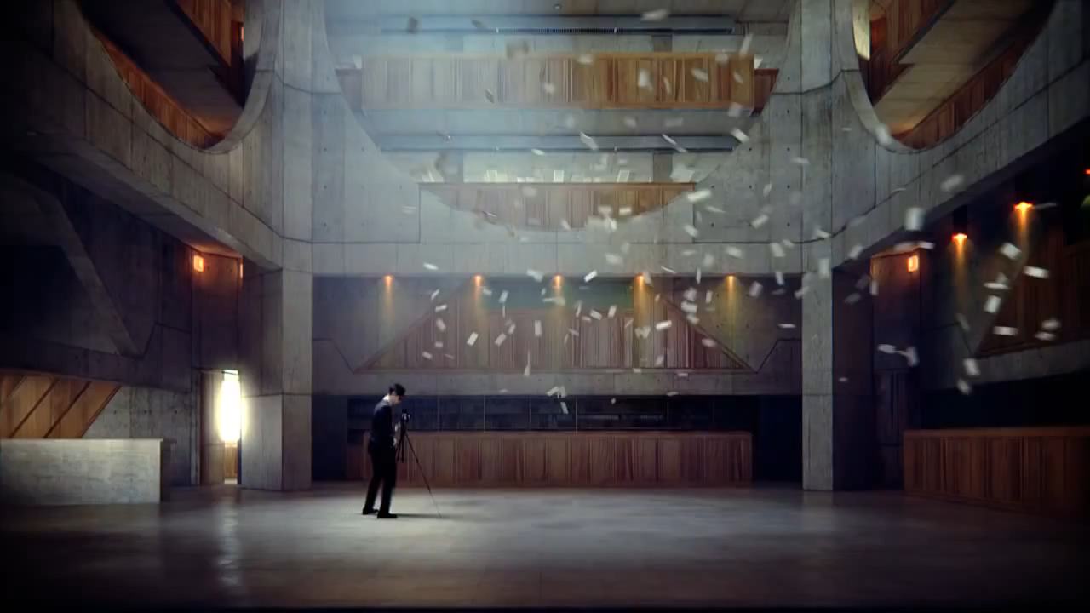
Inspiration

Slide 5
Einzelszenen Storyboard

Slide 6
Einzelszenen Storyboard

Slide 7
Einzelszenen Storyboard

Slide 8
Einzelszenen Storyboard

Slide 9
Nötige 3D-Objekte

Slide 10
Nötige Animationen

Slide 11
Zeitplanung
Tätigkeiten | Kevin Neu | Christian Radke | Lukas Koltermann

Slide 12
Größtes Risiko
Zeitproblem durch zu hohen eigenen Anspruch (Qualität, Look).
Dadurch zu lange Renderzeiten und somit Zeitdruck.

Slide 13
Notlösung
Grafische Qualität verringern
-> Renderzeiten werden kürzer
Eigenen Anspruch verringern

